Slide 1
陣列 ( Array )
NT83716 吳薰德

Slide 2
靜態資料結構
儲存資料時使用連續記憶空間，在建立時就要宣告最大可能的固定記憶空間
優：讀取修改串列任一元素的時間都固定
缺：刪除或加入資料時，需要移動大量資料
V.S.
動態資料結構
使用不連續記憶空間來儲存，記憶體是執行當下才配置，不需事先宣告
優：刪除或加入資料時，不需移動大量資料，節省記憶體
缺：設計時較麻煩，搜尋資料時，需透過循序方法

Slide 3
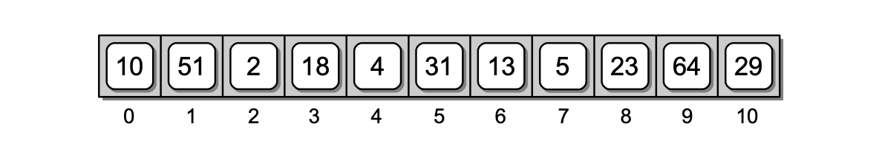
陣列
一排緊密相鄰的可數記憶體，並提供一個可以直接存取單一資料內容的計算方法
對Python來說，就是串列（list)

Slide 4
串列方法
.append()
.pop()
.reverse()
.insert()
.remove()
.sort()

Slide 5
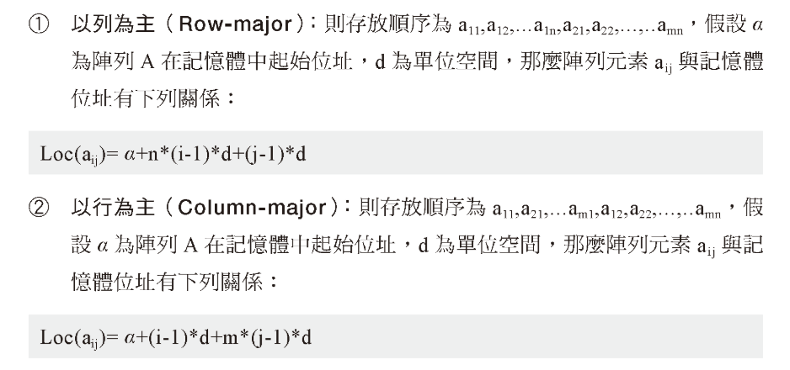
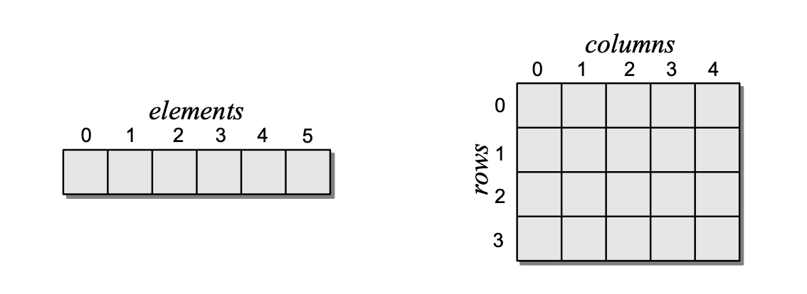
二維陣列
一維陣列的延伸，只差在維度的宣告，並依不同程式語言分為以列為主/以行為主
Q: 二維陣列A[1:5, 1:6]，如果以column-major存放，則A(4,5)排在此陣列的第幾個位置？（a=0; d=1)

Slide 6
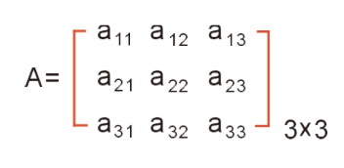
矩陣
m * n的矩陣，就可以用二維陣列呈現

Slide 7
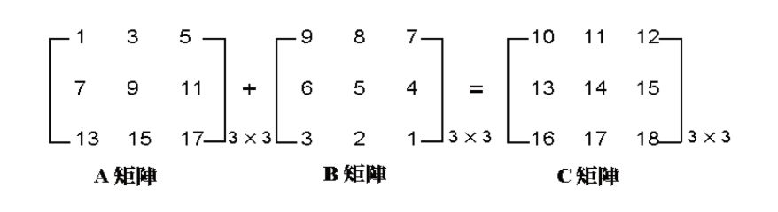
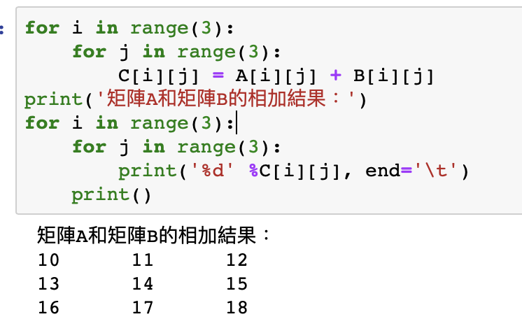
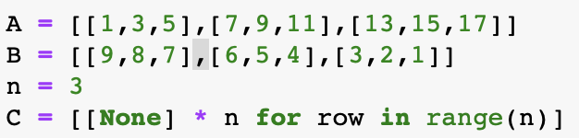
兩個矩陣如何相加？

Slide 8
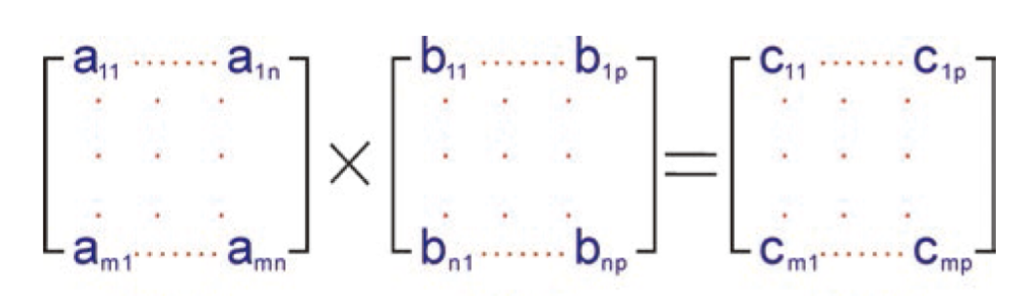

兩個矩陣如何相乘？
限制：產生的為一個m x p的二維矩陣

Slide 9
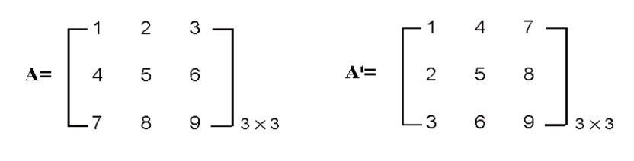
轉置矩陣
把列座標軸和欄座標軸互換

Slide 10
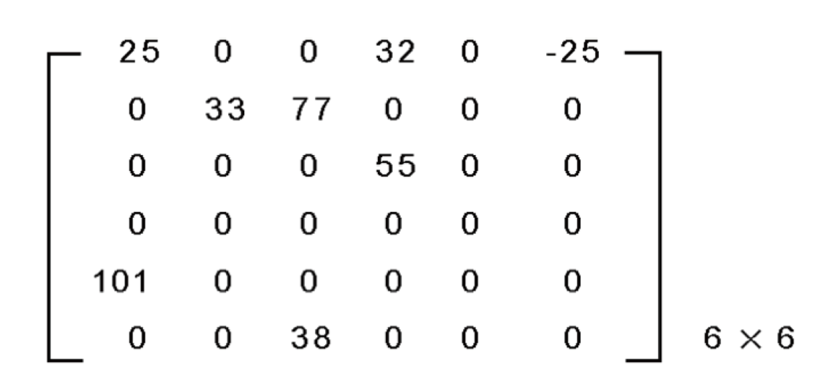
稀疏矩陣
大多數元素為零的矩陣，使用二維陣列儲存很浪費空間，
要改善記憶體空間浪費的方法就是用三項式(3-tuple)的資料結構

Slide 11
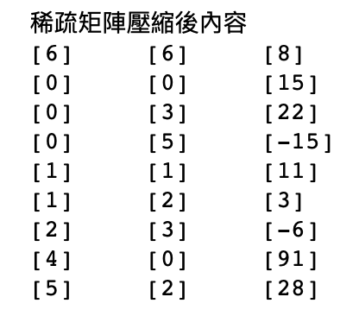
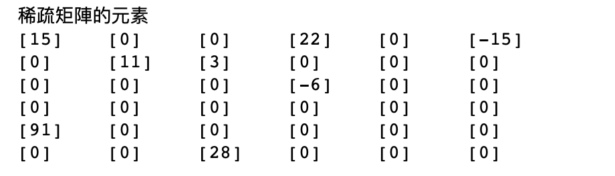
稀疏矩陣
把每一個非零項目以(I, j, item-value)來表示，i = 列數、j = 行數，做運算時可以更有效率
例如稀疏矩陣的轉置，原本需使用兩個for迴圈，時間複雜度為O(row x column)
使用壓縮矩陣，可以降低到O(row + column)

Slide 12
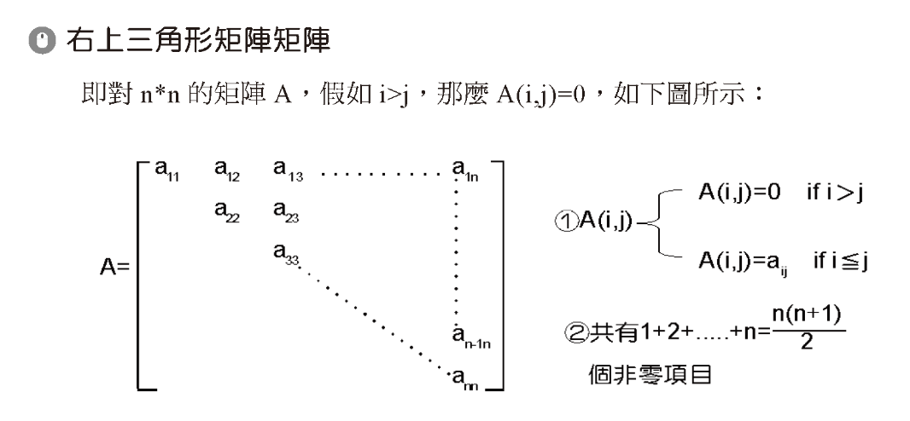
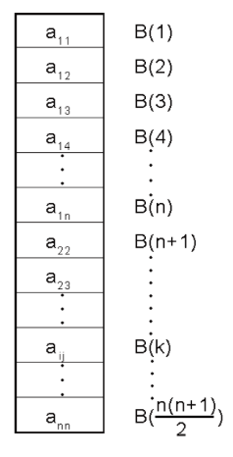


上三角形矩陣
對角線以下的元素都為0的n x n矩陣
為了避免浪費空間，可以把三角形矩陣的二維模式，儲存在一維陣列中
一維陣列中對應的值要如何取？
以列為主
以行為主

Slide 13
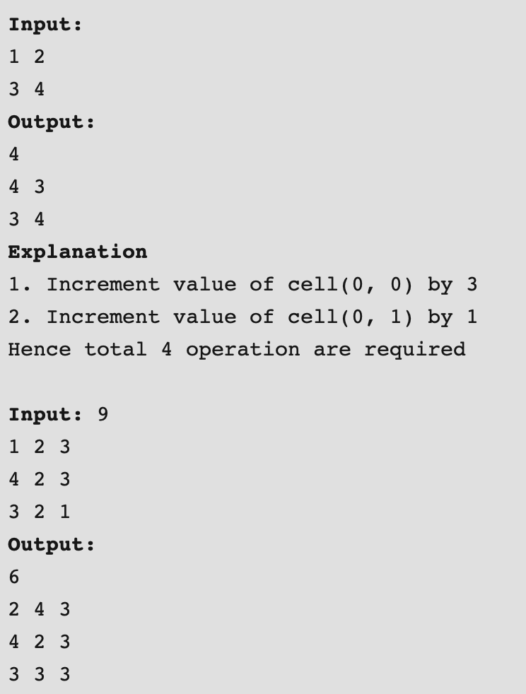
回家作業
Minimum operations required to make each row and column of matrix equals
Given a square matrix of size n x n.
Find minimum number of operation are required such that sum of elements on each row and column becomes equals.
In one operation, increment any value of cell of matrix by 1.
In first line print minimum operation required and in next ‘n’ lines print ‘n’ integers representing the final matrix after operation.

